Slide 1

Качественный найм = рост выручки
Один правильный сотрудник способен изменить финансовый результат всей команды. Разбираемся, почему найм — это стратегический инструмент роста, а не административная функция.

Slide 2


Мы уже теряем деньги
300-500K
1-3M
Минимум
Максимум
Продажи на слабого сотрудника в месяц
Продажи на сильного сотрудника в месяц
2x-10x
Разрыв
Разница в результативности между сильными и слабыми
Потери происходят прямо сейчас — пока вы читаете этот слайд.

Slide 3



Причина — не рынок
Компании работают в одинаковых рыночных условиях: те же продукты, те же цены, та же конкуренция. Но результаты кардинально различаются.
Разница между лидерами и аутсайдерами рынка — это качество людей, а не внешние факторы.
Рынок одинаков для всех. Разница создаётся внутри команды.

Slide 4

Портрет сотрудника, который даёт результат
Возраст 26+
Здоровый образ жизни
Зрелость, ответственность и осознанный подход к работе и клиентам
Высокая энергия, выносливость и способность держать темп в активных продажах
Ухоженность
Позитив и активность
Первое впечатление решает — внешний вид напрямую влияет на доверие клиента
Энтузиазм заразителен: такие люди мотивируют команду и притягивают клиентов

Slide 5

Сильные сотрудники кратно увеличивают выручку
+30% к продажам
Быстрый выход
Прирост выручки при замене слабого сотрудника на сильного
Сильный сотрудник выходит на результат в первые недели, без долгого разгона
1–4 млн ₽
Дополнительная выручка за 3–4 месяца с одного правильно нанятого человека

Slide 6
Текущая ситуация в команде
Ключевой вывод
Удерживая слабых сотрудников из-за страха «остаться без людей», мы каждый месяц оставляем деньги на улице.
В каждой команде есть сотрудники, которые не соответствуют профилю: они давно в компании, но стабильно показывают низкие результаты.
Это не лояльность к команде — это потеря выручки.
Долгий период «разгона» — месяцами без результата
Низкая эффективность на постоянной основе
Занимают место, которое мог бы занять сильный кандидат

Slide 7
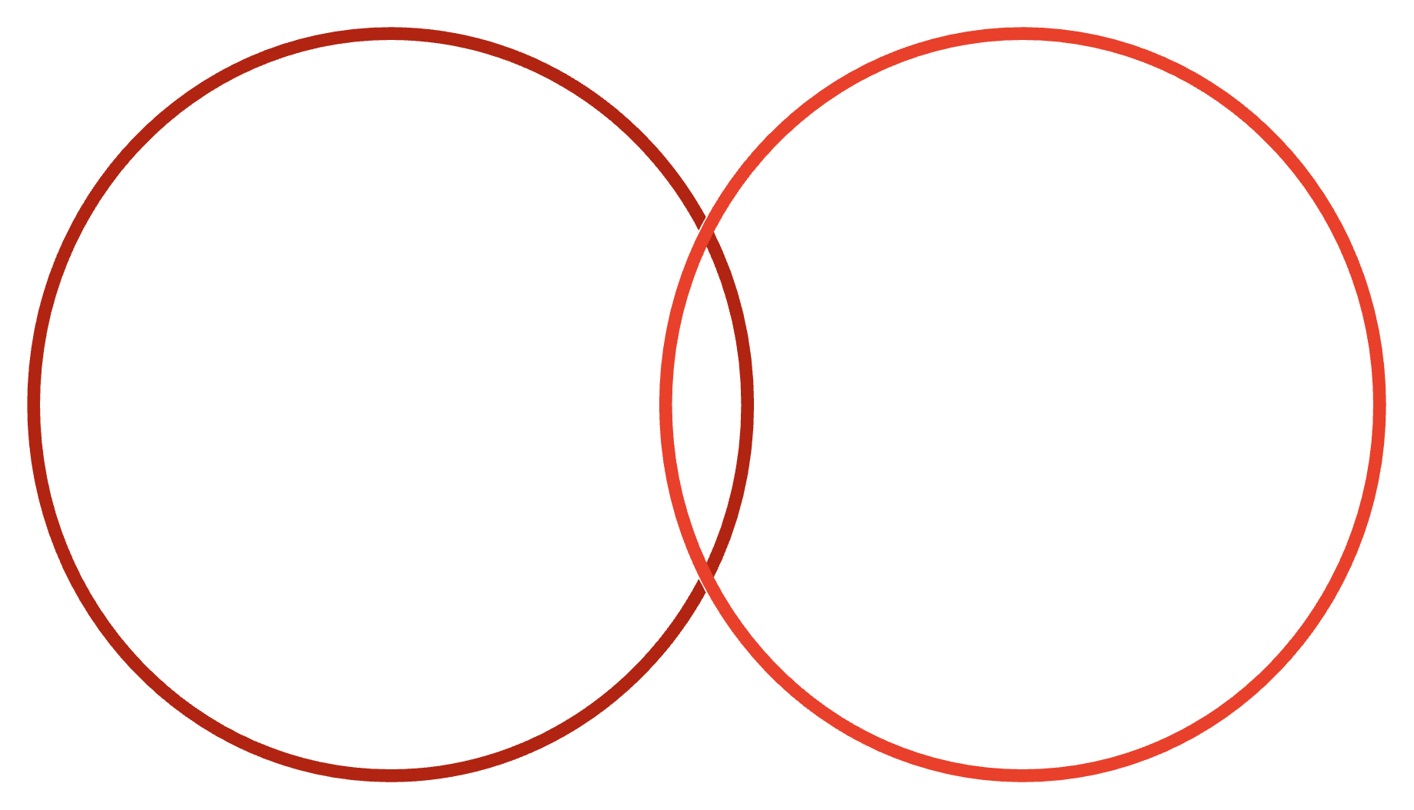
Текучка — это симптом ошибки найма
Неправильный найм
Ранний уход
Неверный профиль, поспешное решение
Увольнение в первые 3 месяца, потери
Большинство увольнений происходит в первые 3 месяца — это прямое следствие неправильного выбора на входе. Проблема не в сотруднике, а в процессе найма.

Slide 8
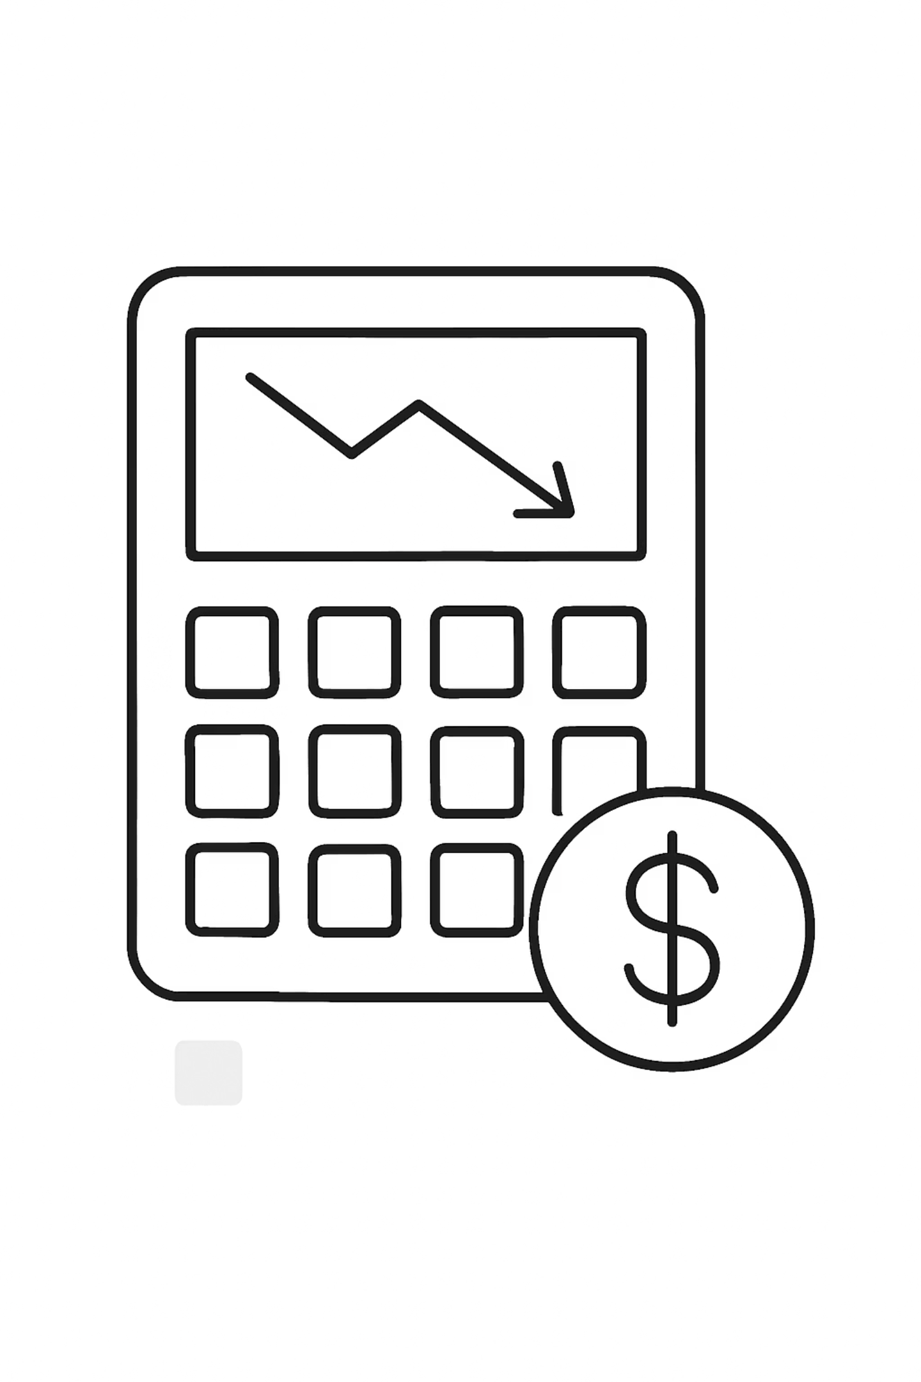
Цена одной ошибки найма
120 000 ₽ — прямые затраты
Рекрутинг, обучение, адаптация, зарплата в период разгона — деньги, которые уже потрачены впустую
2–3 месяца просадки
Пока место пустует или занято слабым сотрудником, команда работает ниже потенциала
До 1 млн ₽ недополученной выручки
Совокупные потери на одного неправильно нанятого человека за период его работы

Slide 9


Сейчас — идеальный момент
Рынок труда изменился: сильные кандидаты, которые раньше были недоступны, сегодня в активном поиске.
Рынок освободился — конкуренция за таланты снизилась
Есть сильные кандидаты, готовые к работе прямо сейчас
Можно выбирать лучших, а не закрывать вакансии любым доступным человеком
Окно возможностей открыто. Те, кто действует первыми, получают лучших людей.

Slide 10

Что нужно сделать прямо сейчас
Оценить текущих сотрудников
Провести честный аудит команды по профилю: кто соответствует, кто нет
Принять решения по слабым
Не откладывать — каждый месяц промедления стоит компании сотни тысяч рублей
Запустить активный найм
Использовать момент рынка и заменить слабых на сильных, пока окно открыто

Slide 11
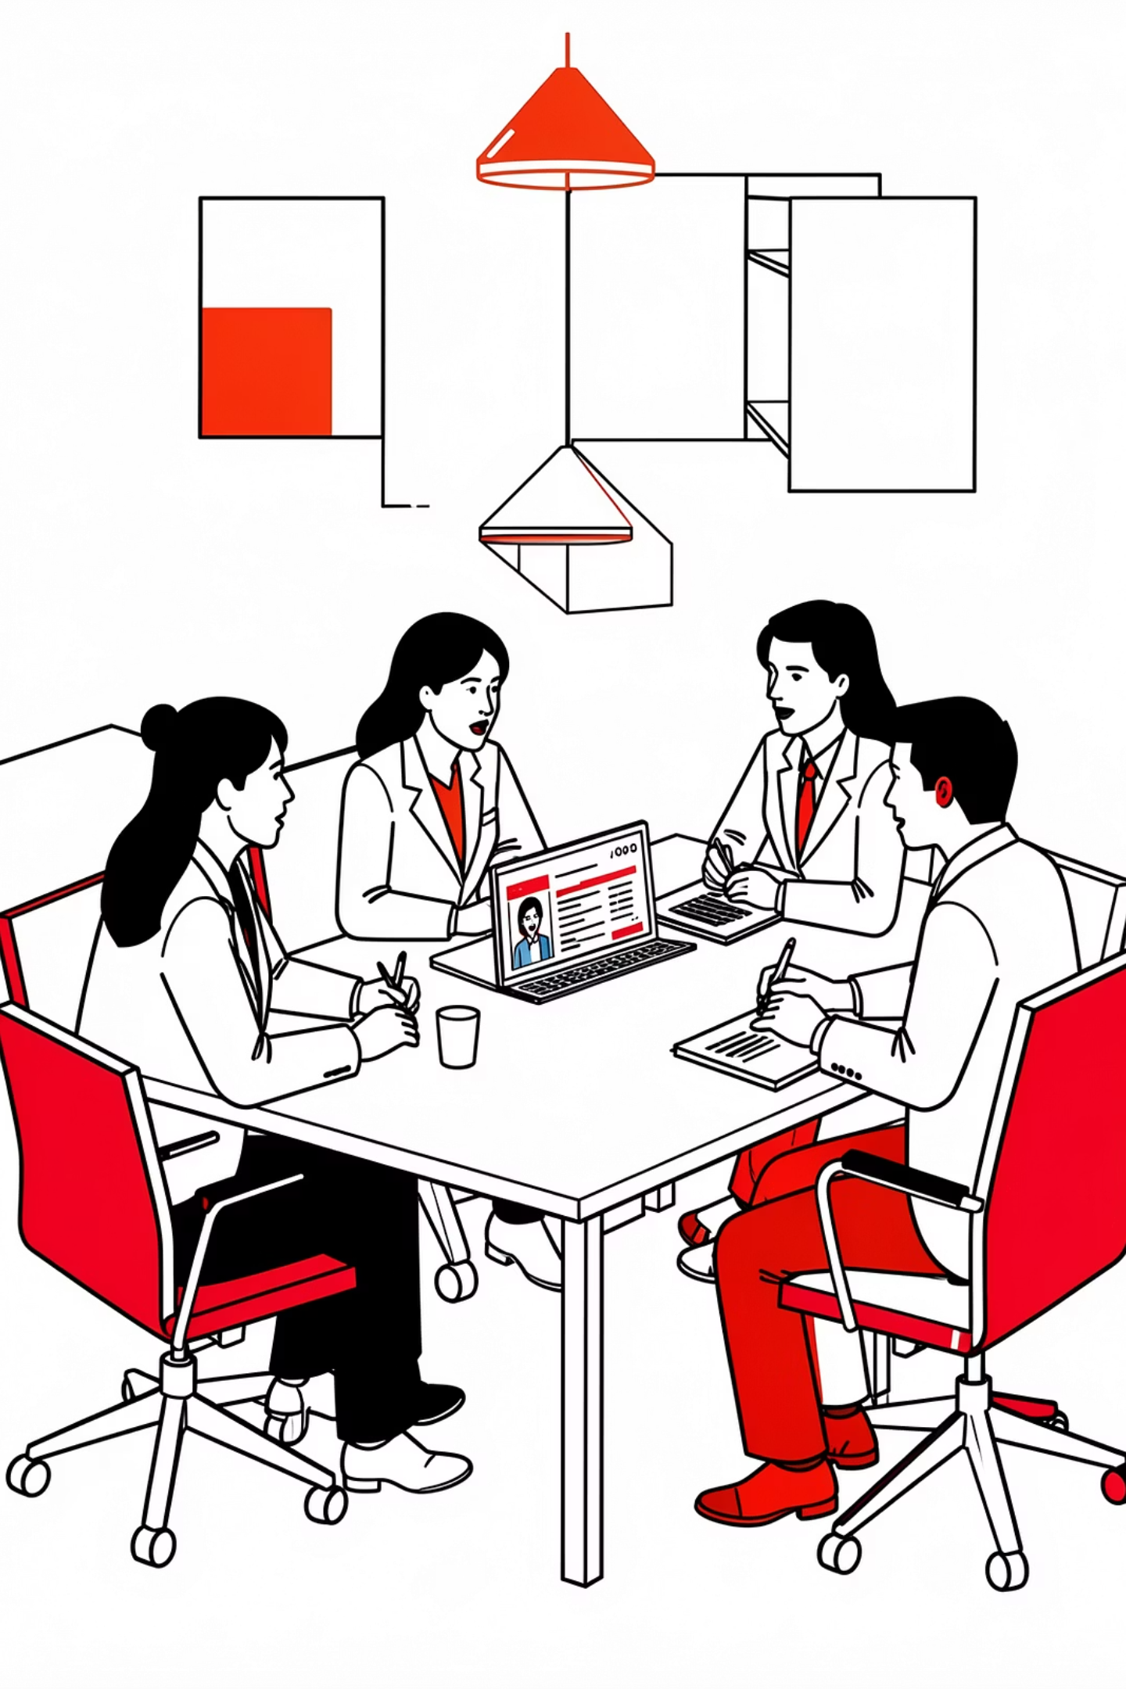
Как мы нанимаем
Система отбора, которая отсеивает ошибки с первого дня и строит сильную команду

Slide 12




Жёсткий отбор: три этапа фильтрации
Жёсткий отбор
Проверка в первый день
Быстрая оценка
Многоэтапный конкурс на входе — слабые кандидаты не проходят дальше первого контакта
Чёткие критерии результата за первые дни — решение принимается без промедления
Новый сотрудник сразу попадает в боевые условия — мы видим реальный потенциал
Ошибки найма отсеиваются сразу — команда не тянет балласт

Slide 13

Кого мы нанимаем
🏥 Медицина
💪 Фитнес
Врачи, фармацевты, медицинские консультанты — люди с глубоким пониманием здоровья
Тренеры, нутрициологи, специалисты по восстановлению — знают потребности изнутри
🌿 Смежные сферы
Эксперты в области здорового образа жизни, wellness и профилактики
Профильные специалисты продают быстрее и убедительнее

Slide 14
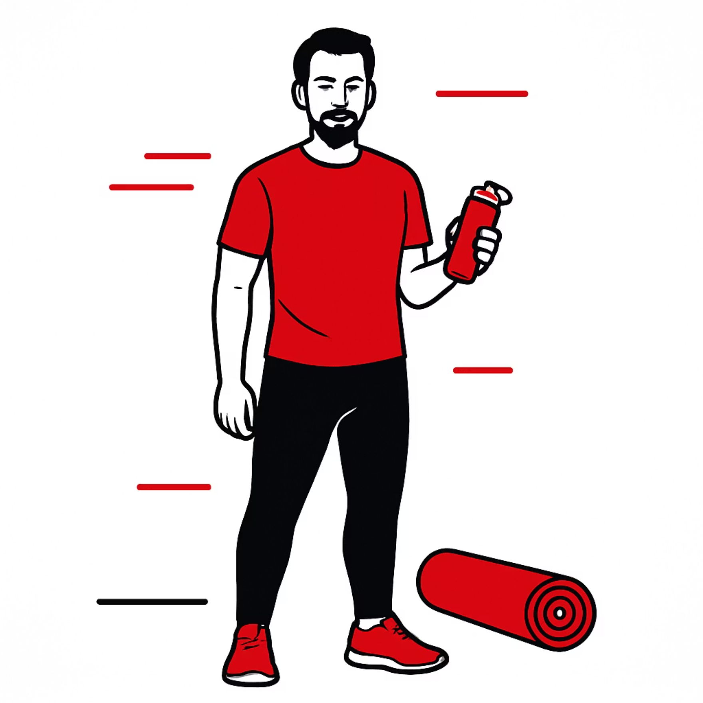
НАШ ПОКУПАТЕЛЬ
Портрет клиента
Возраст 30+
Зрелый человек с доходом и сформированными приоритетами
Интерес к здоровью
Испытывает боли и потребность в их профилактике.
Следит за внешним видом, занимается спортом, читает о ЗОЖ
Осознанный подход
Принимает взвешенные решения, готов инвестировать в себя

Slide 15
Сотрудник = отражение клиента
Когда специалист сам живёт в этой теме — он говорит с клиентом на одном языке
Понимает потребности
Легче продаёт
Даёт выше чек
Не нужно объяснять базу — диалог сразу на уровне решения, цикл сделки короче
Экспертная позиция позволяет обосновать премиальную стоимость без скидок
Разделяет ценности клиента, знает его боли и мотивацию — доверие возникает быстро

Slide 16

УСЛОВИЯ РАБОТЫ
Что мы даём сотрудникам
Белая зарплата
Обучение
Прозрачность и стабильность, возможность видеть рассчеты в режиме он-лайн
Системная подготовка с первого дня, полезность для себя и близкиз
Мы создаём среду, в которой хотят работать сильные люди — и остаются надолго
Сильные условия привлекают сильных людей. Это не затраты — это инвестиция в результат команды.
Рост
Корпоративнвя жизнь
Возможность вести активный образ жизни на работе, быть в теме новейших разработок для здоровья и молодости
Марафон, конкурсы, скидки на продукцию, социальное признание

Slide 17
ПОЧЕМУ У НАС КЛАССНО РАБОТАТЬ
🧘 РАБОТА = ЗАБОТА О СЕБЕ Массаж, спорт и уход за собой прямо на рабочем месте в течение дня. Не после работы, а во время.
📚 ПОСТОЯННОЕ РАЗВИТИЕ Учим не только продажам, но и технологиям оздоровления — знания, которые пригодятся вам и вашей семье. Опытные наставники, тренинги, реальный карьерный рост внутри компании.
🏆 КОНКУРСЫ И ПРЕМИИ Регулярные соревнования с реальными призами и выплатами. Лучшие едут на корпоративные мероприятия в Москву и Сочи.
👗 ФОРМА ОТ КОМПАНИИ — выдаём и заботимся.
🎉 КОРПОРАТИВНАЯ ЖИЗНЬ Фитнес-марафоны, подарки на день рождения, скидки на всю продукцию для вас и близких.
📅 ГИБКИЙ ГРАФИК 2/2, 3/2 или 3/3 с 10:00 до 22:00. Учитываем важные для тебя даты при составлении расписания.
🏪 МОЖНО РАБОТАТЬ В НЕСКОЛЬКИХ САЛОНАХ — для разнообразия в работе.

